Slide 1
手机用SPEAKER/RECEIVER
基本知识讲座
AAC Acoustic Technologies Holdings Inc.
内容：
电声学基本常识
SPEAKER/RECEIVER 工作原理与区别
SPEAKER/RECEIVER的参数意义
SPEAKER/RECEIVER的应用（手机开孔与腔体建议）
手机用SPEAKER/RECEIVER的常用规格与发展方向

Slide 2

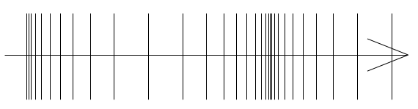
电声学基本常识1
电声学基本常识
声音传播方式
声音的传播需要介质，在真空中不能传播
声波属于纵波
声音速度
常温常压下,一般空气速度为 340米/秒
温度越高,声速会越大
液体、固体的传播速度比空气快

Slide 3
电声学基本常识2
电声学基本常识
人耳可接受到的频域范围
通常范围：20Hz----20KHz
20Hz以下称为次声波，20KHz以上称为超声波
语音范围：300-3400Hz
人耳可接受的声压级
正常人能听到的最小声压级 2E-5 Pa 0dB
普通谈话声 2E-2 Pa 60dB
交响乐/高声讲话 0.2 Pa 80dB
纺织厂 2 Pa 100dB
鼓风机 20 Pa 120dB (痛阀)
飞机起飞 200 Pa 140dB
导弹发射 2000 Pa 160dB

Slide 4

SPEAKER/RECEIVER 工作原理
应用的基本原理-----电、磁、力
带有电流的导线切割磁力线，会受到磁场的作用力。
导线在磁场中的受力方向符合左手定律
作用力大小F=BLi （其中B为磁感应强度，L为导线长度，i为电流

Slide 5
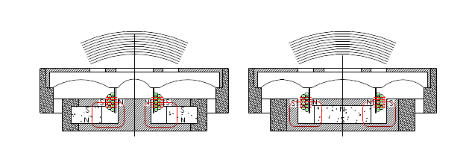
工作原理2
SPEAKER/RECEIVER 工作原理
SPEAKER 发声原理
SPEAKER的磁路系统构成环形磁间隙，其间布满均匀磁场
SPEAKER的振动系统由导线绕成的环形音圈和与之相连的振膜
音圈被馈入信号电压后，产生电流，音圈切割磁力线，产生作用力
。带动振膜一起运动，振膜策动空气发出相应的声音
整个过程为： 电-----力-----声 的转换

Slide 6
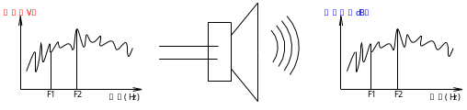
工作原理3
SPEAKER/RECEIVER 工作原理
馈入信号与发出声音的对应
磁场恒定，音圈受到的电动力随着电流强度和方向的变化而变化
音圈在磁间隙中来回振动，其振动周期等于输入电流的周期，振动的幅度
则正比于各瞬时作用的电流强弱
音圈有规则的带动振膜一起振动，策动空气发出与馈入信号相对应的声音

Slide 7
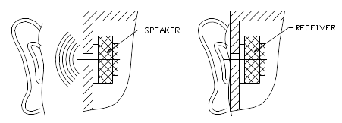
工作原理4/区别
SPEAKER/RECEIVER 区别
SPEAKER与RECEIVER的区别
SPEAKER通过一定距离被人耳接听，RECEIVER直接被人耳接听。
SPEAKER的工作范围宽，涉及音乐范畴，RECEIVER的工作范围为人声语音。
SPEAKER的功率比较大，RECEIVER的功率比较小。
SPEAKER的几何尺寸较大，RECEIVER的几何尺寸可以较小。
SPEAKER在手机上的位置随意性大，而RECEIVER只在一个位置。

Slide 8
SPEAKER基本参数1
SPEAKER 基本参数
描述SPEAKER性能的参数（典型参数）
频率响应曲线 Frequency Response Curve （0.5W / 5cm)
有效频率范围 Effective Frequency Range (600---20KHz)
特性灵敏度 SPL (98+/-3dB 1KHz 0.5W / 5cm)
谐波失真 Total Harmonic Distortion(THD） (<15% 0.5W)
谐振频率 F0 900+/-20%Hz
额定阻抗 Rated Impedance 8+/-15% ohms
额定功率/最大功率 Rated power/Max. power 0.5W/1W

Slide 9
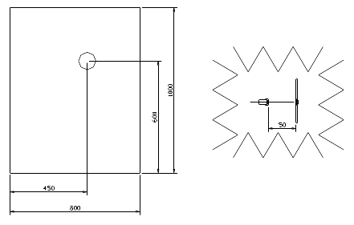
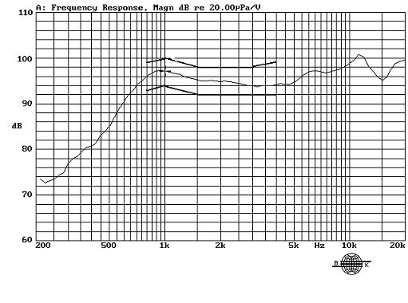
SPEAKER 基本参数
SPEAKER的测试方法

Slide 10
RECEIVER基本参数1
RECEIVER 基本参数
描述RECEIVER性能的参数 （典型参数）
频率响应曲线 Frequency Response Curve （179mV)
有效频率范围 Effective Frequency Range (300---3400Hz)
特性灵敏度 SPL (110+/-3dB 1KHz 179mV )
谐波失真 THD (<5% 300-3400Hz 179mV )
谐振频率 F0 600+/-20%Hz
额定阻抗 Rated Impedance 32+/-15% ohms
额定功率/最大功率 Rated power/Max. power 10mW/30mW

Slide 11
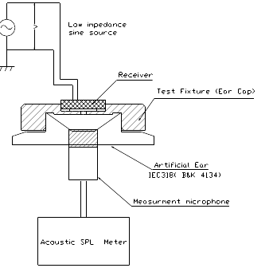
RECEIVER基本参数2
RECEIVER 基本参数
RECEIVER的测试方法

Slide 12
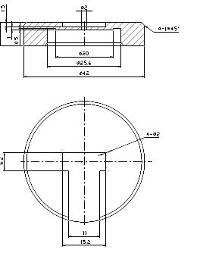
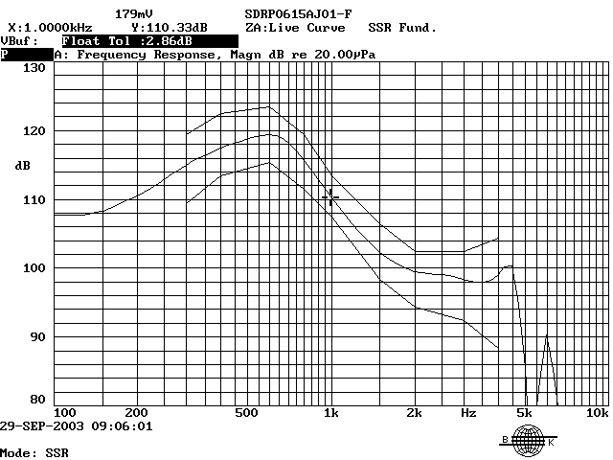
RECEIVER基本参数3
RECEIVER 基本参数
RECEIVER的测试工装与对应的曲线１（不泄漏高低式）

Slide 13
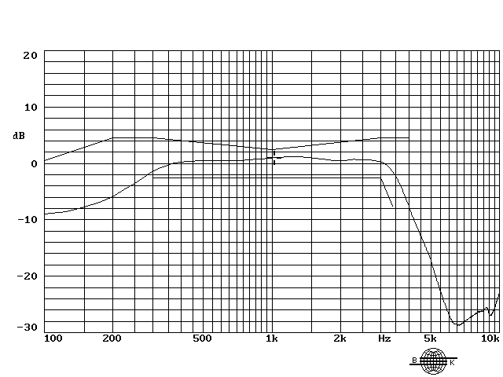
RECEIVER基本参数４
RECEIVER 基本参数
RECEIVER的测试工装与对应的曲线２（不泄漏平曲线）

Slide 14
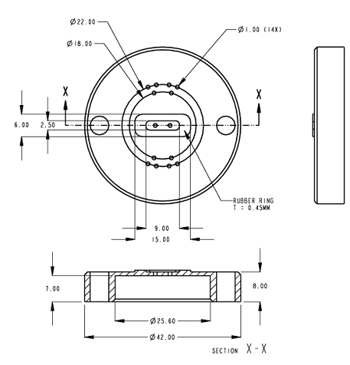
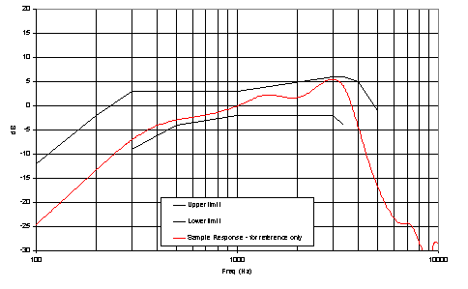
RECEIVER基本参数５
RECEIVER 基本参数
RECEIVER的测试工装与对应的曲线３（泄漏平曲线）

Slide 15
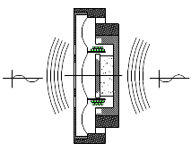
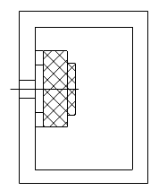
SPEAKER/RECEIVER的应用
手机腔体对ＳＰＫ／ＲＶＲ的意义
ＳＰＫ／ＲＶＲ的前后声波振幅相等、相位相反
腔体的目的是为了隔开前后声波，避免二者干涉
腔体的大小左右着ＳＰＫ／ＲＶＲ的低频重放

Slide 16
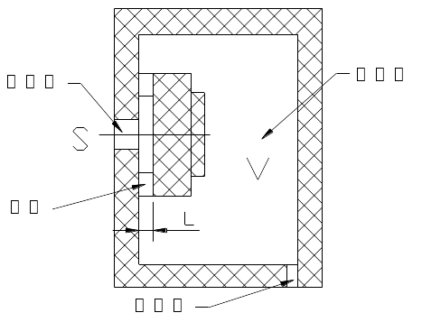
SPEAKER/RECEIVER的应用
SPEAKER出音孔、声腔设计建议
后腔尽量大，通常对15mm SPK而言，应不小于2ml。
前音孔面积不能太小，通常对15mm SPK而言，不小于８ｍｍ^{２}。
泡棉的厚度适当，一般厚度为0.4mm-1.0mm.
SPK与机壳的粘合紧密，不能有缝隙。由于镶件或机壳上下盖结合所引起的泄漏尽量小，离ＳＰＫ尽量远。

Slide 17
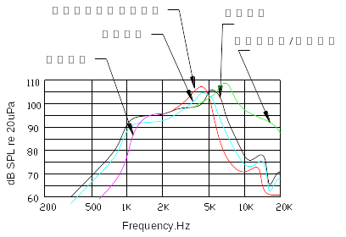
SPEAKER/RECEIVER的应用
SPEAKER出音孔、声腔尺寸对性能的影响

Slide 18
SPEAKER/RECEIVER的应用
RECEIVER出音孔、声腔设计建议(以不泄漏式设计为例）
后腔尽量大，通常对10mm RVR而言，应不小于2ml。
前音孔面积适当，通常对1０mm ＲＶＲ而言，不小于2ｍｍ^{２}。
泡棉的厚度适当，一般厚度为0.2mm-0.8mm.
RVR与机壳的粘合紧密，不能有缝隙。由于镶件或机壳上下盖结合所引起的泄漏尽量小，离RVR尽量远。

Slide 19
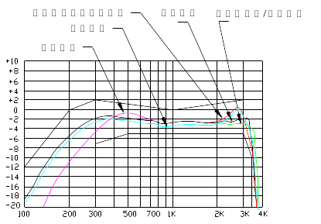
SPEAKER/RECEIVER的应用
RECEIVER出音孔、声腔尺寸对性能的影响

Slide 20
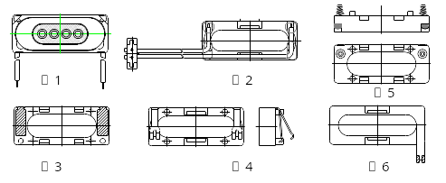
SPEAKER/RECEIVER 接触方式
SPEAKER/RECEIVERde 接触方式
引线 （图１）
插头 （图２）
镀金板 （图３）
弹片脚 （图４）
弹簧 （图５）
ＦＰＣ板 （图６）

Slide 21
SPEAKER常用规格与发展方向
1.SPEAKER常用种类
圆形的：13mm,14mm,15mm,16mm,17mm,18mm,20mm.
椭圆或跑道的: 10*15mm,,10*20mm,12*14mm ,12*18mm,13*18,14*20
2.SPEAKER发展方向
迎合手机声音播放质量的提高(MP3) 及立体声、环绕声要求，SPK将倾向于大型化和异型化。
发展方向是18mm,8*15mm,9*26mm,16*24mm,20*30mm等

Slide 22
RECEIVER常用规格与发展方向
1.RECEIVER常用种类
圆形的：10mm,12mm,13mm,15mm.
椭圆或跑道的: 6*15mm,,10*15mm,7*11mm
2.RECEIVER发展方向
迎合手机功能增加，显示屏将越来越大，RVR将倾向于小型化和异型化。
发展方向是8mm,５*15mm, 6*１０mm,5*10mm等，甚至6mm。
整机的设计方案向声音性能更好的TYPE3.2/ 3.3发展。

Slide 23
AAC Acoustic Technologies Holdings Inc.
Thank you

